Slide 1


EVALUACION DE ACTIVIDAES DE LA UNIDAD DE INVERSIONES-OEPEPM 1Semestre 2023

Slide 2
OBJETIVO DE LA REUNION
Objetivo General
Mantener el funcionamiento y operatividad de la infraestructura y de los equipos médicos y biomédicos de los servicios de los EESS del GORE Junín.
Objetivos Específicos
Evaluar Actividades realizadas por la Unidad de Inversiones y equipo técnico responsable de la implementación de los planes de equipamiento y mantenimiento 2023.
Evaluación de la Ejecución presupuestal asignados en el PIM, DS 061-2023-EF y Ley 31728 para el Plan de Mantenimiento (equipos, infraestructura y ambulancias) y adquisición de equipos.
Fortalecimiento de capacidades del equipo técnico para implementar los planes de equipamiento, mantenimiento y gestión de las inversiones a través de IOARR.

Slide 3
PRESUPUESTO PARA MANTENIMIENTO DE PLANTAS DE OXIGENO 2023 (PIA-RO)
UNIDADES EJECUTORAS DEL SECTOR SALUD PLIEGO 450 GORE JUNIN | N° DE PLANTAS | T/M | PIA 2023
401. REGION JUNIN-SALUD DANIEL ALCIDES CARRION | 3 | P | 221,205.00
402. REGION JUNIN-SALUD EL CARMEN | 2 | P | 147,470.00
403. REGION JUNIN-SALUD JAUJA | 3 | P | 294,940.00
404. REGION JUNIN-SALUD TARMA | 2 | P | 147,470.00
406. REGION JUNIN-SALUD SATIPO | 1 | P - C | 206,335.00
407. REGION JUNIN- SALUD JUNIN | 1 | P | 73,735.00
408. REGION JUNIN - RED DE SALUD DEL VALLE DEL MANTARO | 1 | P | 73,735.00
409. GOB. REG. DE JUNIN - RED DE SALUD PICHANAKI | 2 | P | 147,470.00
410. GOB. REG. DE JUNIN - RED DE SALUD SAN MARTIN DE PANGOA | 1 | P | 147,470.00
412. GOB. REG. DE JUNIN - SALUD CHUPACA | 1 | P - C | 206,335.00
413. GOB. REG. DE JUNIN - HOSPITAL REGIONAL DOCENTE DE MEDICINA TROPICAL DOCTOR JULIO CESAR DEMARINI CARO | 2 | P | 147,470.00
Total general | 19 |  | 1,813,635.00

Slide 4
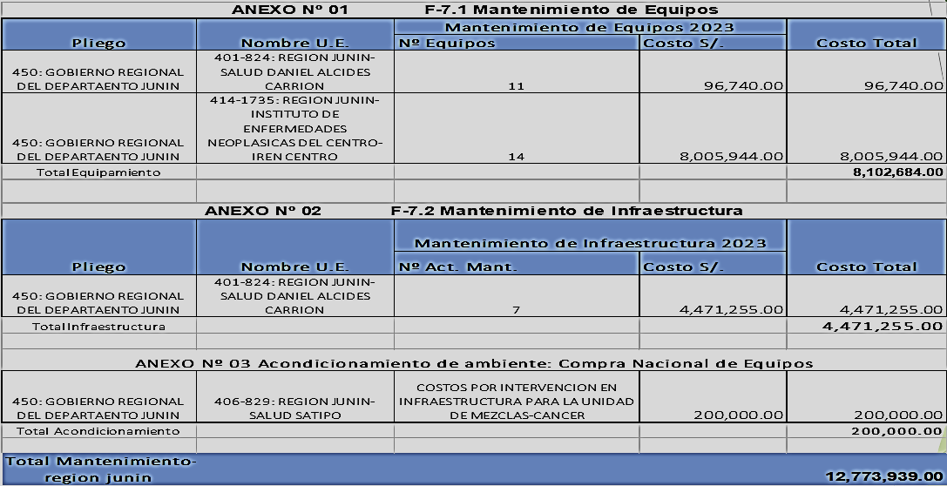
PLAN DE MANTENIMIENTO DE LOS SERVICIOS ONCOLÓGICOS-APROBADO CON RM 260-2023/MINSA- CÁNCER-TRANSFERENCIA DS 061-2023-EF

Slide 5
DECRETO SUPREMO Nº 061-2023-EF
Artículo 4.- Monitoreo y seguimiento
El Ministerio de Salud es responsable de efectuar el monitoreo y seguimiento periódico de la ejecución de los recursos transferidos para el cumplimiento del Documento Técnico: “Plan de Mantenimiento de la Infraestructura y de los equipos médicos y biomédicos de los servicios oncológicos de las Instituciones Prestadoras de Servicios de Salud del Ministerio de Salud y de los gobiernos regionales – 2023”. Asimismo, los gobiernos regionales deben informar al Ministerio de Salud los resultados de la implementación de dicho Plan y publicar en sus sedes digitales un informe trimestral con dichos resultados.

Slide 6
TRANSFERENCIA LEY 31728-FINANCIAMIENTO DE INVERSIONES
N° | Unidad Ejecutora Presupuestal | Nombre del Establecimiento | Codigo Unico RENIPRES | Categoria | Codigo Unico Inversiones | Nombre de la inversión | Cantidad | PIM 2023 | Monto solicitado para certificacion S/. | Monto Comprometido | Monto devengado
1 | 400-823 DRSJ | HOSPITAL MANUEL HIGA ARAKAKI | 00000432 | II-1 | 2536363 | ADQUISICION DE GRUPO ELECTROGENO; EN EL(LA) EESS DE APOYO MANUEL HIGA ARAKAKI - SATIPO DISTRITO DE SATIPO, PROVINCIA SATIPO, DEPARTAMENTO JUNIN | 1 | 145,878.00 | 235,000.00 | 235,000.00
2 | 402-825 EL CARMEN | HRDMI-EL CARMEN |  | III-E | 2521456 | ADQUISICION DE VENTILADOR MECANICO, INCUBADORA NEONATAL, MAQUINA DE ANESTESIA Y MONITOR MULTI PARAMETRO; ADEMÁS DE OTROS ACTIVOS EN EL(LA) EESS REGIONAL DOCENTE MATERNO INFANTIL "EL CARMEN" - HUANCAYO DISTRITO DE HUANCAYO, PROVINCIA HUANCAYO, DEPARTAMENTO JUNIN |  | 1,349,316.00 | 1,349,266.00 | 694,900.00 | 142,200.00
 |  |  |  |  |  |  |  | 1,495,194.00 | 1,584,266.00 |  | S/142,200.00

Slide 7
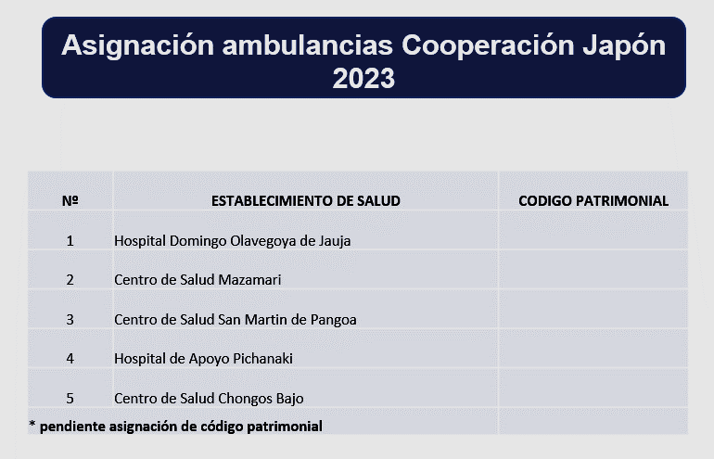

Slide 8
Link de Unidad Inversiones (pag.web DRSJ) y
Drive:
http://www.diresajunin.gob.pe/grupo_ordenado/nombre/20200217215750_inversiones/
https://drive.google.com/drive/folders/1NbfnmVJPiCH0DV5wX7W7betKTv7IpcOo?usp=share_link

Slide 9


